Slide 1
SJÖGREN SENDROMU
(SİKKA SENDROMU=SS)
Dr. Osman CÜRE

Slide 2
Giriş
Ekzokrin bezlerin otoimmün (lenfositik infiltrasyonu sonucu) dekstrüksiyonudur.
En sık göz yaşı ve tükrük bezini etkiler.
En sık yakınma göz, ağız, boğazda kuruluktur.
1/3 hastada kas iskelet, cilt, renal, hematolojik, akciğer ve nörolojik tutulum gözlenir.
%15 hastada ciddi hastalık gelişir.

Slide 3
İkiye ayrılır:
Primer SS (pSS): Bir hastalık olmaksızın gelişir.
Sekonder SS: Romatoid artrit (RA) , sistemik lupus eritematozus, skleroderma, PM/DM,MKDH gibi bağ doku hastalıklarına eşlik edebilir.

Slide 4
Epidemiyoloji
Başlangıç yaşı: 40-60 yaş
Yaşla insidansı artar.
Prevalansı: %0,1-4,8
İnsidans:4/1000/yıllık
K/E: 9/1
Olguların %50’sini pSS oluşturur.
Türkiye’deki prevalansı: % 0.72

Slide 5
Etyopatogenez
Genetik:
Aynı aile üyelerinde ve monozigot ikizlerde artış
HLA DRB1*03 Ro antikoru oluşumu ile ilişkili
IF alfa genlerinde polimorfizim (patogenezde en önemli yolak IF alfa artışı)
Çevresel faktörler:
Virüsler: (EBV, HTLV-1, HCV) moleküler taklit ve otoantikor oluşumunu tetiklerler.
D vitamin eksikliğinde: Anti ro/La antikorları yüksek bulunmuş.
Sigara: ANA pozitiflik artışı, antikor üretiminde artış, plazma ve lenfosit fonksiyonlarında bozulmaya neden olur

Slide 6
Genetik ve çevresel faktörler otoimmüniteyi tetikler.
pSS patogenezinde asıl problem immün regulasyonda bozulma sonucu B hücre aktivitesinde belirgin artıştır.
Buna bağlı olarak 2/3 hastada ANA (% 55-97), RF (%32-90), anti Ro/SSA (%40-60), anti La/SSB (%50), anti-fodrin ab ve anti M3 R antikorları pozitif bulunur.

Slide 7
Primer olarak sekresyon üreten salgı hücrelerinde asiner yapılarda dejenerasyon, nekroz, atrofi ve fonksiyon kaybına neden olur.

Slide 8
Patoloji
Tanıda minör tükrük bezi biobsisinden faydalanılır.
Periduktal veya perivasküler bölgede 4mm karelik bir alanda en azından 50 lenfosit içeren fokal agregatların sayısı fokus skorunu verir.
Grade 0: Normal
Grade 1: Hafif mononükleer hücre infiltrasyonu
Grade 2: Orta derecede mononükleer hücre infiltrasyonu
Grade 3: Bir fokus varlığı
Grade 4: Birden fazla fokus var.
Grade 3 ve 4 sjögren sendromunu kuvvetle destekler.

Slide 9
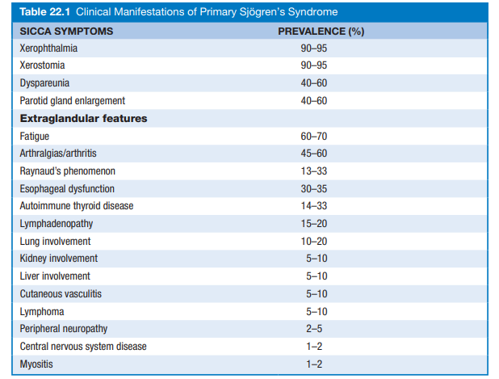

Slide 10
KLİNİK
Yapısal semptomlar: Halsizlik, yorgunluk, kilo kaybı, artralji
Ekzokrin fonksiyon bozukluğuna bağlı semptomlar:
Ağız kuruluğu (kserotomi): Tükrük azlığı nedeniyle yanma hissi, konuşma ve kuru gıdaların yutulmasında güçlük yaşarlar.
Tükrük azalmasıyla antibakteriyel etkisi ortadan kalkar. PH değişikliği meydana gelir. Diş çürümesine neden olur.
Ses kısıklığı ve kuru öksürük
Muayenede ağız mukozası kuru, hiperemik, parşomen benzeri görünüm alır. Ağız köşelerinde çatlama ve oral kandidiazis görülebilir.

Slide 11
Ağız kuruluğu için hangi soruları soralım?
Üç aydan uzun süredir her gün ağız kuruluğu hissi yaşadınız mı?
Ağzınız çok kuru olduğu için gece su içmek için uyanmanız mı gerekiyor?
Kuru yiyecekleri yutmanıza yardımcı olması için sık sık sıvı içiyor musunuz ?
Tekrarlayan veya sürekli şişmiş tükürük bezleriniz oldu mu?"

Slide 12
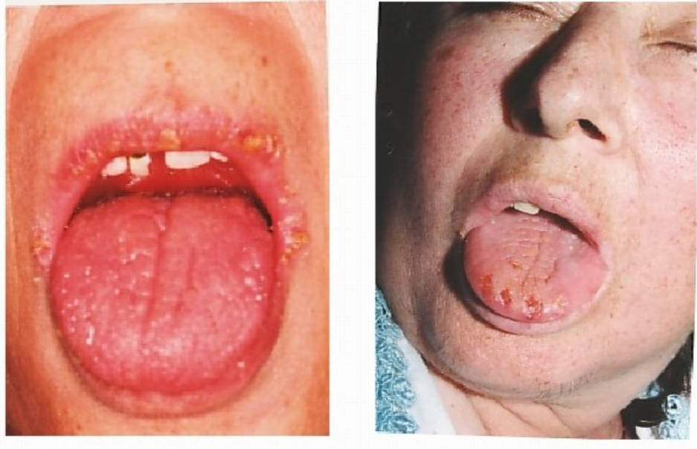
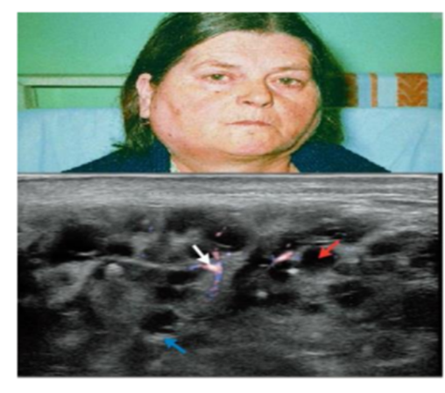

Slide 13
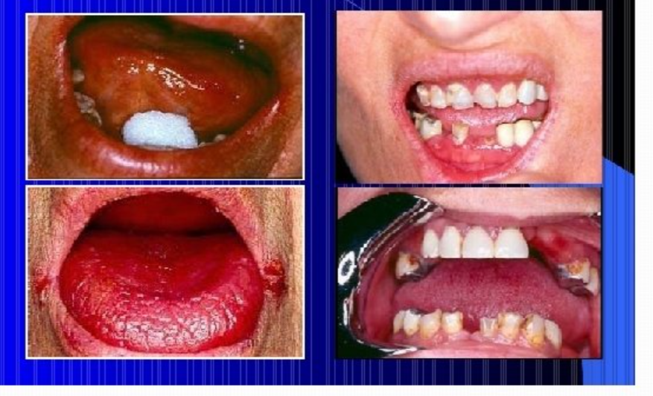
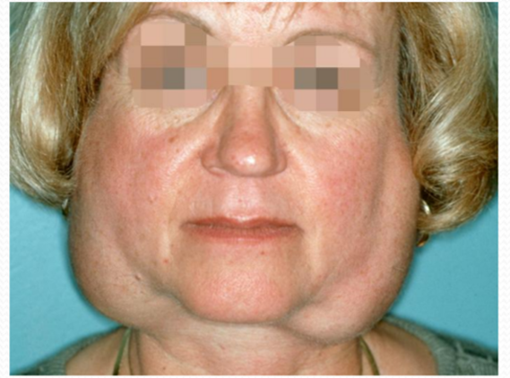

Slide 14
Ağız kuruluğu için tanısal testler
Tükrük miktarının ölçümü (siyalometri)
En sık kullanılan uyarılmamış tükrük miktarını belirlemek için hastaya tükrüğünü 5-15/dk süreyle ölçülü kaba biriktirmesi söylenir.
Uyarılmış tükrük miktarı için hastanın diline sitrik asit damlatılarak veya sakız çiğnetilerek tükrük salgısı uyarılır.
Uyarılmamış tükrük akış hızının <0,1ml/dk (1.5ml/15 dk) olması azalmış tükrük miktarını gösterir.

Slide 15
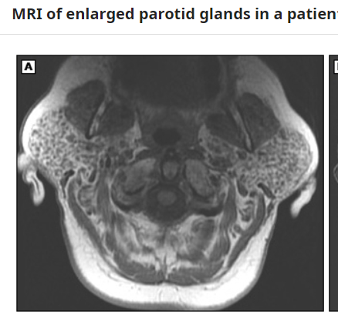
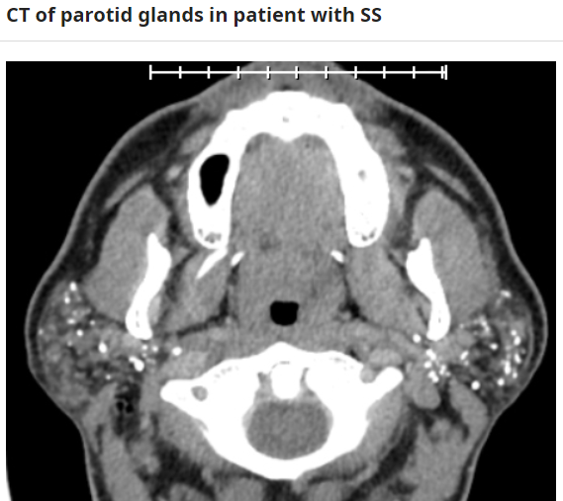
Minör tükrük bezi biopsisi
Görüntüleme
Parotis sialografisi ile obstrüksiyon olmadığını kanıtlar
Parotis sintigrafisi (gecikmiş uptake)
USG:Çok sayıda hipoekoik veya anekoik alanlar ve hipervaskülarizasyon
CT (bilateral noktasal kalsifikasyon)/MR

Slide 16
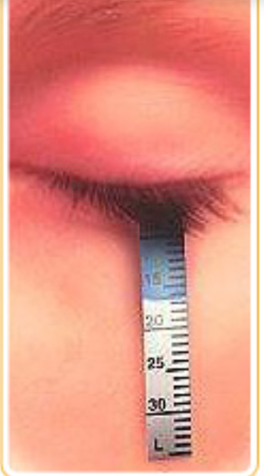
Göz kuruluğu (keratokonjunktivitis sikka):
Kum batması hissi, yanma ve kaşıntı semptomları verir.
Kuru göz gelişir. Enfeksiyon riski↑
Tanısal testler
Göz yaşı azlığı için pratikte en çok kullanılan test schirmer testi ile kantitatif olarak belirlenir.
30 mm’lik Whatman kurutma kağıdının 5dk/<5mm daha az ıslanması

Slide 17
Göz kuruluğu
Oküler yüzeydeki hasarları korneada floresein, konjunktivada ise Rose bengal ve lizamin yeşili boya testleri ile araştırılabilir
Bir damla boya alt göz kapağına damlatılır ve sonra kornea konjunktiva muayenesinde noktaların sayımı yapılarak boyanın tutulumu değerlendirilir.
Göz yaşı kırılma zamanı, göz yaşı müsin ve lipid tabakasının anormalliğini gösterir.

Slide 18
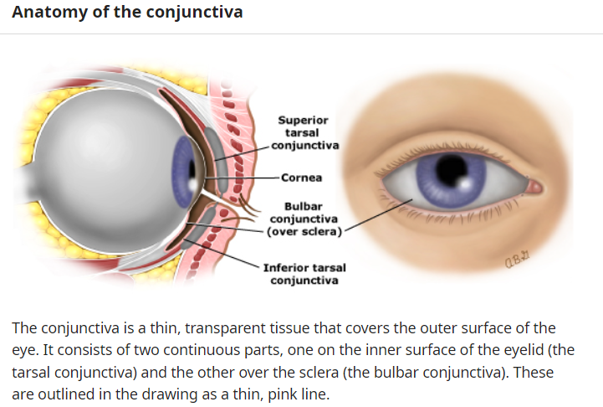
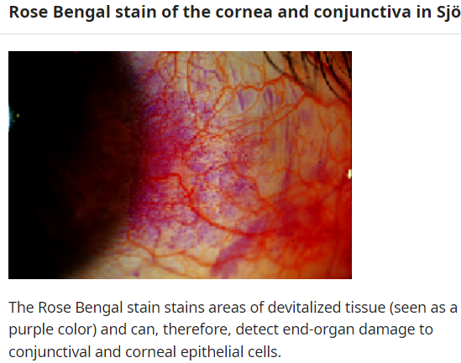

Slide 19
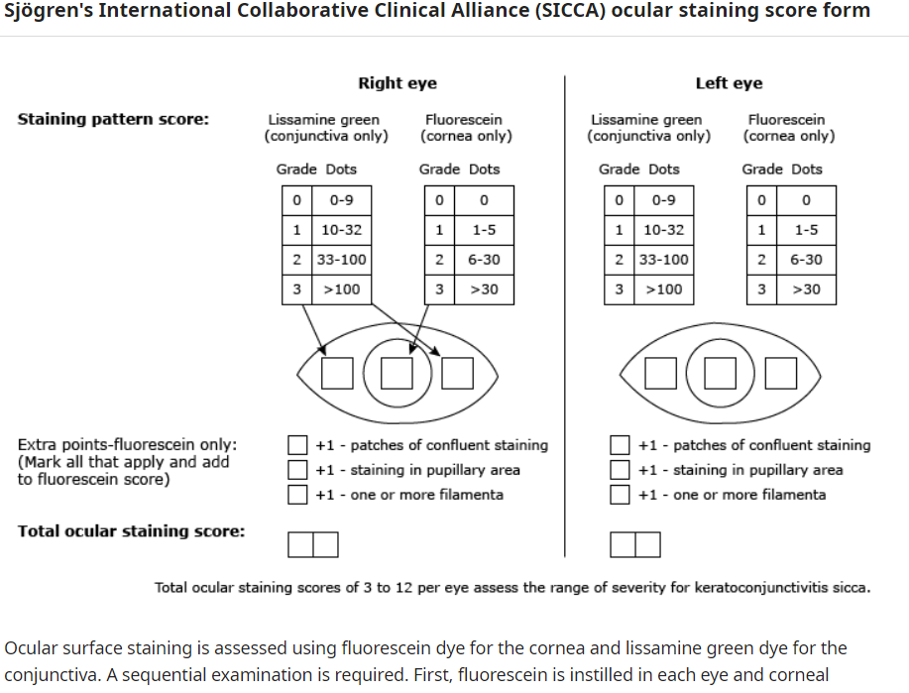
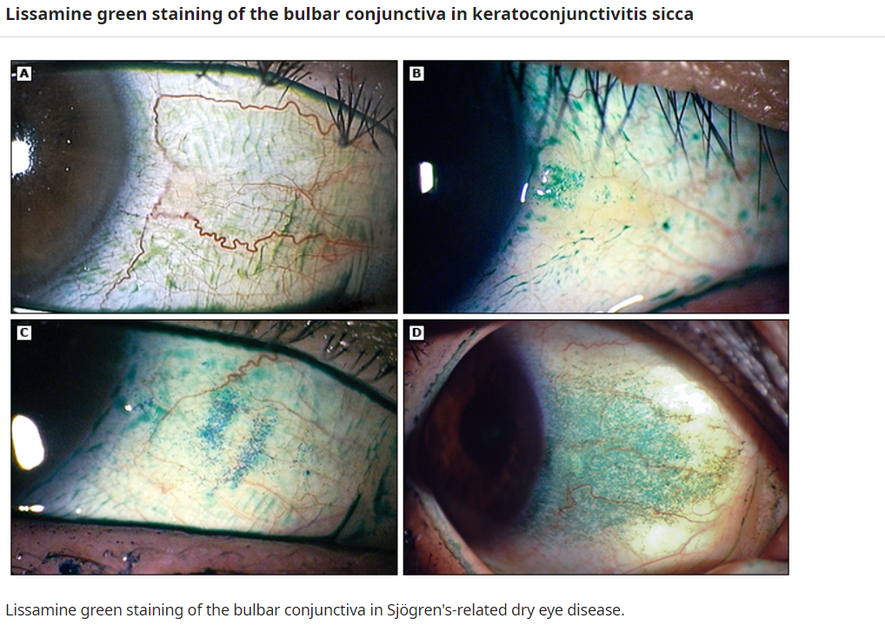

Slide 20
Göz kuruluğu için hangi soruları soralım ?
• Üç aydan uzun süredir her gün, sürekli, rahatsız edici göz kuruluğu yaşadınız mı?
• Gözlerinizde tekrarlayan kum veya çakıl hissi var mı?
• Günde üç defadan fazla gözyaşı damlası kullanıyor musunuz?

Slide 21
Extraglandüler Bulgular
Kas iskelet semptomları: pSS hastaların %54-84 vardır. Artrit genelde bilateral simetrik ve nonerozivdir.
El gibi küçük eklemler yanında diz, ayak bileği ve omuz gibi büyük eklem tutulabilir.
Fibromyalji (%27), kronik yorgunluk sendromu (%50-68), miyalji ve kas güçsüzlüğü % (%30-35) görülebilir.
Subklinik myozit gelişebilir.

Slide 22
Cilt bulguları
Ciltte kuruluk
Vaskülite bağlı purpura
Hipokomplementemik ürtikerial vaskülit
Raynound fenomeni
Eritema nodozum
Livedo retikülaris

Slide 23
Akciğer bulguları
Kuru öksürük trakea ve bronşlardaki aşırı kuruluk ve artmış bronş hiperreaktivitesinden kaynaklanır.
İnterstisyel akciğer hastalığı ve küçük hava yollarına ait obstrüktif hastalığa bağlı nefes darlığı gelişebilir.
pSS’da NSIP, lenfositik interstisyel pnömoni, bronşiolitis obliterans ve organize pnömoni görülebilir.

Slide 24
Böbrek bulguları
Olguların %8’i klinik bulgu verir.
İnterstisyel nefrite bağlı %25 hastada tip 1 distal renal tübüler asidoz gelişir. İdrar PH yükselir (>5,5).
Hipopotasemi ve hipofasfatemi gelişir. Paralizi ve osteomalazi gelişebilir.
Glomerülonefrit nadiren görülebilir (membranoproliferatif GN, fokal mezengioproliferatif GN).

Slide 25
Gastrointestinal ve endokrin bulguları
Disfaji, dispepsi sık görülür.
Kronik atrofik gastrit gelişebilir.
KCFT yüksekliği, otoimmün hepatit, pankreatit, kolanjiopati ve primer biler siroz ilişkisi bildirilmiştir.
HCV pozitifliği hastaların %6-30 saptanmış.
Tiroid fonksiyon bozukluğu ve otoimmün triodit sıklığı 9 kat artmış.

Slide 26
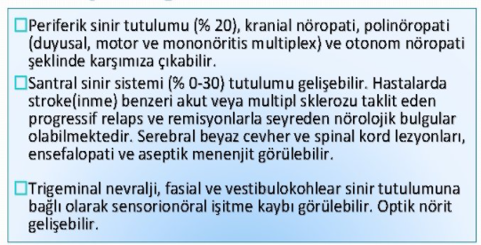
Nörolojik bulgular

Slide 27
Hemotolojik bulgular
Kronik hastalık anemisi
Hemolitik anemi
Trombositopeni
Hafif lökopeni
Lenfopeni
Poliklonal gamapati
lenfadenopati
splenomegali

Slide 28
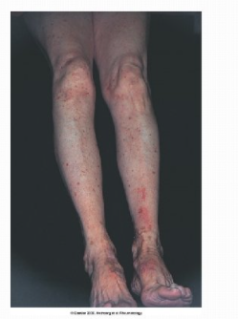
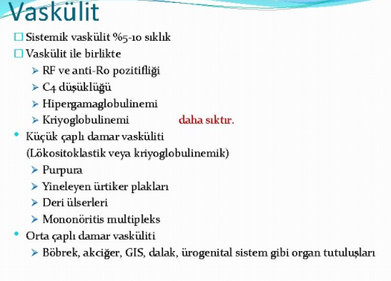
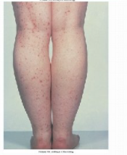

Slide 29
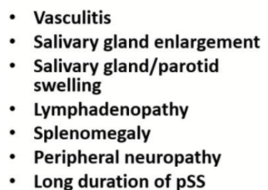
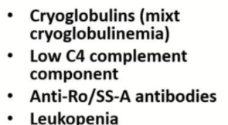
Lenfoma gelişimi için risk faktörleri

Slide 30
LABORATUVAR
Hemogram: Anemi, trombositopeni, lenfopeni
Biyokimya: ALT, AST, GGT, ALP, kreatin, glukoz, elektrolitler
ESR, CRP artışı
Hiperglobülinemi
ANA, anti Ro/La, Romatoid faktör
İdrar tetkiki hafif proteinüri, hematüri, idrar PH artışı
C3, c4 düşüklüğü
HIV, HCV, HBV
Akciğer gr
Ayırıcı tanı için ds dna, sm, smrnp, scl 70, jo-1, anca, IG G4 düzeyi

Slide 31
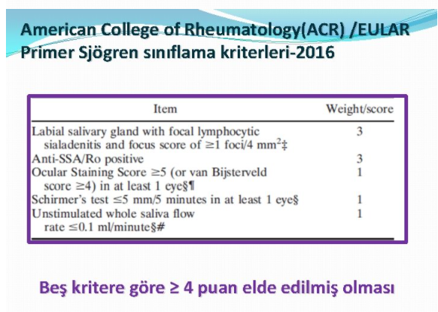
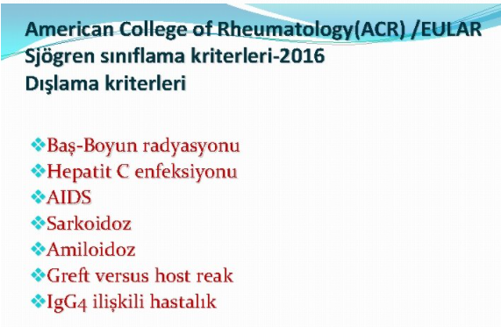

Slide 32

Ayırıcı tanı
Yaşa bağlı sikka sendromu
IgG4 ilişkili hastalık: Tükrük ve lakrimal bez plazmotik infiltrasyon, şişlik, kronik sialoadenit yapar.
Lenfoma: tek taraflı sert şişilk
Sarkoidoz (heerdfort sendromu): akut bilateral parotis ve diğer tükrük bezlerinde şişme, ateş, anterior üveit, fasyal paralizi
Hepatit C: kriyoglobülinemi, vaskülit, romatoid faktör, Anti Ro/La pozitifliği, c3, c4 düşüklüğü gibi otoimmün hastalıkları tetikleyebilir.
HIV enfeksiyonu: parotiste genişleme, sikka semptomları görülür.
Graft versus host hastalığı: Allojenik hemopoetik hücre transplantasyonu
İmmün check inhibitör bağlı sikka: ağız göz kuruluğu, artrit, rah, interstisyel pnömonitis
Sistemik vaskülit: GPA nadiren parotis ve submandibular bezde tutulum
Amiloidoz

Slide 33
Sjögrende EULAR Tedavi önerileri
Glandüler semptomların giderilmesi:
Ortamın nemlendirilmesi, sık su içme, ağız hijyeni, sigara kaçınılması, ağız kuruluğu yapan ilaçlardan kaçınılması, diş bakımı önemli
Şiddetli ağız kuruluğunda nonselektif muskarinik pilokarpin (salagen 5 mg 4x1), selektif muskarinik cevimelin (evoxac 3x30mg) etkinliği kanıtlanmış. Astım, glokom varsa önerilmiyor.
Güneş gözlüğü, göz jelleri, suni göz yaşı (metilselülöz) damlası
Yanıt yoksa topikal steroid, siklosporin

Slide 34
Artralji/artrit:
hafif: NSAİİ, HCQ
Orta- şiddetli: MTX, AZA, steroid, RTX
Cutanöz Vaskülit: steroit başla, yanıt yoksa, iskemi ve nekroz varsa steroid+AZA ya da RTX, yardımcı tedavi plazmaferez, İVİG (400mg/kg 5gün)
İnterstisyel akciğer hastalığı: steroid +AZA, MMF, siklosporin yanıt yoksa RTX
Renal tutulum: GN: steroid+siklofosfamid ya da rituksumab+plazmaferez
Tubuler tutlum:Steroid+oral AZA ya da MMF ya da sikolsporin
Santral sinir sistemi vaskülit+parankim: steroid (0,5-1mg/kg) +CYC yanıt yoksa RTX yardımcı tedavi plazmaferez, ivig
Mononöritis multiplex: steroid+Oral immünsüpresif (AZA, MMF, siklosporin) yanıt yoksa RTX yada CYC yardımcı tedavi plazmaferez, ivig

Slide 35
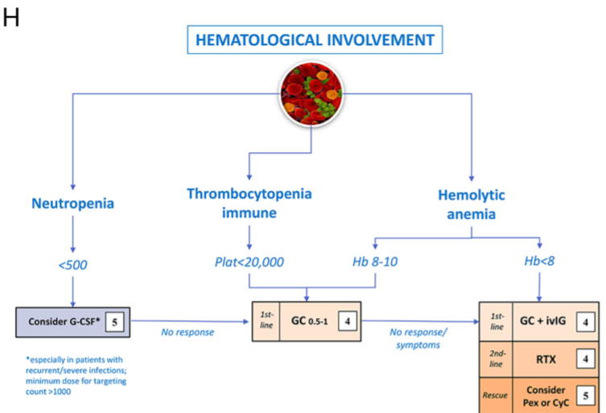

Slide 36
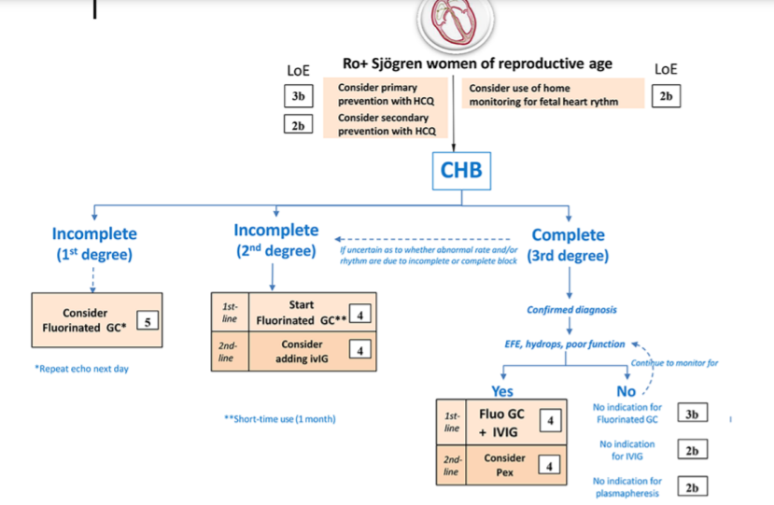

Slide 37

MİKST BAĞDOKU HASTALIĞI
(MBDH)

Slide 38
GİRİŞ
Polimyozit (PM), sistemik lupus eritematozus (SLE) ve sistemik sklerozda (SSc) görülen klinik özelliklerin kombinasyonudur.
Yüksek titrede anti-U1 ribonükleoprotein antikorlar (RNP)
Prognozu SLE’den daha iyi. Santral sinir sistemi tutulumu ve proliferatif GN daha az görülür.
Daha şiddetli artrit, sinsi pulmoner HT gelişir.
Kadınlarda daha fazla gözükür.
İnsidansı: 1.9/100.000/yıllık
Tedavi organ tutulumuna göre yapılır.

Slide 39
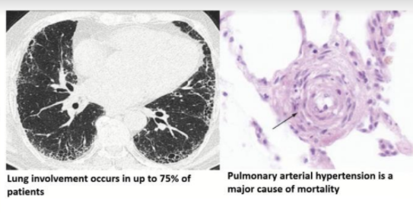
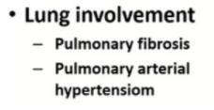
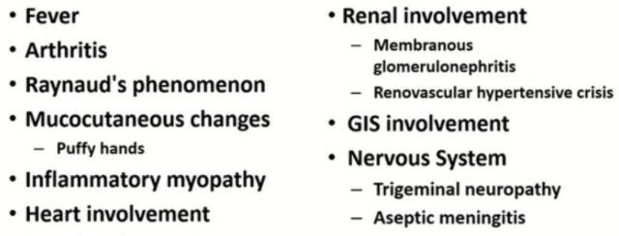
KLİNİK

Slide 40
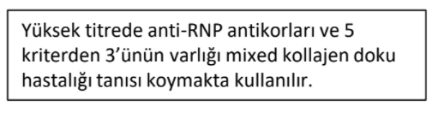
Tanı kriterleri (Alarcon-Segovia)
Serolojik
1-anti-U1-RNP (ribonukleoprotein) ≥1/1600
Klinik:
2-şiş eller
3-Snovit
4-Myozit
5-Raynound fenomeni
6-Akrosklerozis

Slide 41
Undiferansiye bağ doku hastalığı
Özgün bağ doku hastalığı tanısı alacak kadar semptom ve laboratuvar bulgusu yoktur.
Tanı kriterlerini karşılamaz
Raynaund fenomeni (tek başına)
Erken artrit
Non spesifik rash
İnterstisyel akciğer hastalığı/non spesifik intersisyel pnömoni
ANA, RF, CCP vs pozitifliği tek başına
En az 5 yıl takip edilmeli

Slide 42
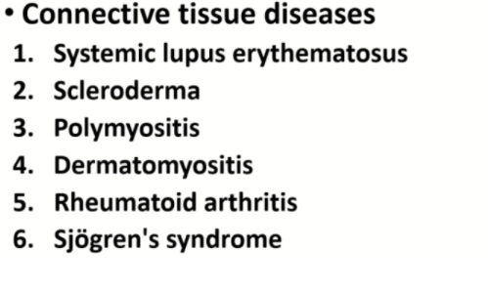
Çakışma sendromları (Overlap)
Bir hastada en az iki kollajen doku hastalığını birlikte bulunmasıdır.

